Slide 1
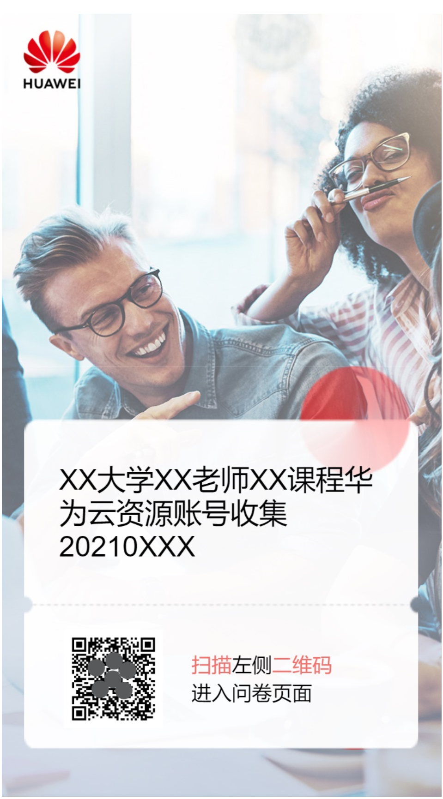
智能基座高校合作课程老师/助教/学生华为云资源代金券申请一指禅
申请步骤：
高校老师与课程对接专家确认本学期课程是否需要华为云资源、课程使用时间、需要的云资源金额（300~500元/人/课/学期，具体根据课程预估）。
课程对接专家提供“华为云账号收集问卷”二维码。老师/学生按问卷指引实名注册华为云账号、反馈问卷。
完成问卷反馈后，知会课程对接专家从问卷系统提取账号，申请云资源；
云资源代金券在知会对接课程专家即日起，~5个工作日内到账。
华为云账号收集问卷二维码示例
注意事项：
推荐学生扫描“账号收集问卷”二维码后，点击“前往登录”按钮进行华为云账号实名注册再反馈问卷，以屏蔽营销电Call干扰。
充值预计在问卷反馈后、知会对接课程专家日期起~5个工作日内到账。请尽量提前完成问卷反馈，避免影响正常开课。
代金券有效期为3个月，请注意课程时间如有延期提前与课程对接专家沟通再申请。
如不使用华为云资源时，务必关闭所有资源，否则系统将作资源占用继续扣费。出现欠费请与课程对接专家沟通申请异常核销。
问题可在线上社区论坛的“问题求助”板块求助，有研发专家随时答复，同时可把链接发送课程专家跟踪：
鲲鹏云求助社区：https://bbs.huaweicloud.com/forum/forum.php?mod=forumdisplay&fid=932
ModelArts求助社区：https://bbs.huaweicloud.com/forum/forum.php?mod=forumdisplay&fid=718
更多云资源使用FAQ请参见《智能基座高校云资源使用FAQ》。

